Slide 1
IVМеждународная научно-практическая конференция «Школа как пространство новых образовательных технологий» 27 марта 2019 г. Вебинар Проектирование учебных ситуаций для развития и оценки интерпретационных умений учащихся основной школы
г.Пермь, МАОУ «Гимназия №10
Сурдуковская С.В.

Slide 2
Требования к результатам обучения
Владение умением представлять тексты в виде тезисов, конспектов, аннотаций, рефератов, сочинений различных жанров; способность выявлять в художественных текстах образы, темы и проблемы и выражать свое отношение к ним в развернутых аргументированных устных и письменных высказываниях.
В результате реализации ФГОС у учащихся должны быть сформированы компетенции, в первую очередь речевые, поэтому акцент сделан на том, как ученик владеет речью, устной и письменной: по итогам обучения выпускник должен читать любой текст, создавать на его основе текст «вторичный», а также интерпретационный в любом формате, виде, жанре.

Slide 3
Предпосылки разработки проекта. Проблема 1
Анализ образовательной практики привел нас к выводу, что содержательно и технологически образовательный процесс не ориентирован на читательские интересы и потребности современного ребенка, не опирается на тексты, актуальные для школьников.
Вместе с тем доказано, что опыт чтения и обсуждения (со взрослым или со сверстниками) текстов актуальной словесности важен для воспитания и интеллектуального развития обучающегося.
По мнению методистов, многие читательские умения (например, интерпретации) формируются у учащихся в основном стихийно, бессистемно и часто не достигают необходимого уровня.

Slide 4
Проект «От текста к тексту: ОП обучения созданию интерпретационных текстов»
На средние классы ложится значительная нагрузка по речевому развитию подростков.
Высокий уровень читательского развития – необходимое условие формирования речевых умений учащихся.
Цель проекта:
Развитие способности к личной интерпретации литературного материала.
Ключевая задача проекта:
Включение учащихся средних классов в процесс создания вторичных текстов на основе произведений, освоенных на уроках литературы и в результате самостоятельного чтения.

Slide 5
Проект «От текста к тексту: ОП обучения созданию интерпретационных текстов»
Содержание деятельности в
проекте:
разработка и апробация программ образовательных практик (ОП), направленных на формирование и оценку умений интерпретации текстов для обучающихся в 5-8-х классах.
Образовательный результат ОП:
умение генерировать тексты, содержащие интерпретацию книги-новинки, и предъявлять их в разных форматах (аннотации, комментарии, рекламные объявления, книжные открытки и др.)

Slide 6
Ключевые понятия проекта
Интерпретация есть процесс творческого взаимодействия читателя с художественным текстом и его внутренний диалог с собственной личностью.
Интерпретационная деятельность читателя-школьника представляет собой ценностно-смысловой процесс диалогового взаимодействия мира текста и жизненного опыта учащегося, результатом которого является творческая работа.
Цель читательской интерпретации художественного произведения заключается в поиске и создании смысла и ценности, в истолковании личностно понятого.
Термин интерпретационная деятельность в наибольшей степени выражает деятельностную природу интерпретации.

Slide 7
Ключевые понятия проекта
Цель интерпретационой деятельности читателя-школьника заключается
-в истолковании воспринятого, пережитого, понятого и создании нового творческого продукта;
-в добывании художественного и личностного смысла в искусстве и жизни и приобщении к ценностям.
Продукты интерпретационной деятельности - «получаемая информация» от осмысления событий текста на уровне сюжета (время, место действия, поступки и т. п.) — к идее, теме и проблематике произведения.

Slide 8
Средства достижения цели проекта-мастерские новых текстов
Мастерская
новых текстов.
(2-4, 5-8 классы)
Программа ОП по формированию умения представлять свое понимание содержание текста в «сжатых» формах (продукт -аннотация)
Мастерская полезного действия в чтении
Порождение идей и разработка сценариев мастерских
Мастерская
аудио- и видеорекламы книги» (5-8 классы)
Программы ОП по формированию умения выражать личное мнение о тексте в «сжатых» формах (продукт -аудиотрейлер, буктрейлер, книжный блог)

Slide 9
Планируемые результаты реализации программы ОП «Мастерская новых текстов». (Аннотация)
Реализация программы позволит создать предпосылки для
-развития самостоятельности учащихся в оценках и суждениях
-формирования навыков аналитической работы с текстом
-формирования навыков планирования и структурирования частей текста аннотации
-освоения способов выражения личного мнения о книге (тексте) в формате аннотации
-совершенствования навыков самоанализа при написании текста аннотации
-формирования культуры «авторства».
В рамках реализации программы ученики получат возможность научиться:
понимать и интерпретировать прочитанный текст
-создавать своё высказывание, уточняя тему и месседж текста;
-формулировать проблему, поднимаемую в тексте;
-выстраивать композицию аннотации,
-отбирать языковые средства с учётом коммуникативной задачи.

Slide 10
Характеристика ОП
Обучение умению представлять свое понимание содержания текста в формате аннотации, как и другим разновидностям текста, предполагает работу в трех направлениях:
1)над понятийно-содержательной стороной высказывания;
2)над логико-композиционными особенностями;
3)над отбором языковых средств.
В процессе образовательной практики предусматривается
-работа с вербальными текстами, потенциально предполагающими возможность нескольких интерпретаций;
-активные индивидуальные и коллективные формы работы учеников над интерпретацией текстов актуальной словесности для детей и подростков.

Slide 11
Ключевые ориентиры в создании программ, дидактических материалов и оценочных средств для реализации программы ОП
Осознанность чтения - это понимание читающим
основного смысла всего содержания текста, т.е. осознание читающим содержания и своего отношения к прочитанному,
содержания и смысла отдельных частей текста (абзацев, эпизодов, глав); не только того, о чём говорится в данной части, но и что этим сказано.
Самостоятельность – основа для формирования собственного мнения и отражения в письменных работах

Slide 12
Тексты, используемые для реализации программы ОП
В качестве текстов, позволяющих школьникам генерировать новые интерпретации, используются непрограммные художественные произведения современных писателей, пишущих для подростков.
Почему?
Актуальность содержания
Проблемность
Доступность для понимания учеников
Возможность самостоятельного смыслопорождения.

Slide 13
Условия реализации программы ОП
Доступность и актуальность текстов для интерпретации
У ученика есть право на собственное суждение о прочитанном и его представление в сообществе
Ученик получает опыт группового письменного творчества, анализа, презентации созданного текста
У ученика есть возможность публикации своего текста с помощью учителя (сайт «Разночтения», сайт проекта «Книга года-выбирают дети», календарь и др.).
Организовано пространство коммуникации по поводу различных интерпретаций текста – школьники имеют возможность слышать и относиться к чужим интерпретациям (конференция «Вектор чтения»).

Slide 14
Учебные ситуации для развития интерпретационных умений
Для реализации программы учитель создает такие учебные ситуации, в ходе и результате которых у учащихся появляется мотивация на создание текста о тексте.
Проектирование учебных ситуаций для реализации программы осуществляется с учетом меры сформированности определенных способов действий, возраста обучающихся.
Каждая учебная ситуация создается под определенную задачу этапа реализации программы.
Для каждой учебной ситуации подбирается определенный учебный материал и определяется способ организации учебной ситуации (кто что делает), побуждающий детей на активную интерпретационную деятельность.

Slide 15
№ | Этапы | Задачи этапа | Организация деятельности обучающихся | Результат
1 | Дискуссия «Аннотация VS Читатель». Эффективность рекламной аргументации. | Создать условия для актуализации представлений об аннотации, для осмысления влияния жанра аннотации на читательский выбор. | Обсуждают,приводят примеры положительного и негативного влияния аннотации на читательский выбор. «Проверка» убедительности аргументов | Понимание возможности влияния содержания и формы аннотации на читательский выбор.
2 | Аннотация как текст о тексте. Знакомство с жанром «Аннотация», его особенностями, видами, целевым назначением и содержанием. Роль аннотации в рекламе книги. Определение задач автора аннотации. Рациональные и эмоциональные аргументы в структуре аннотации | Помочь понять особенности жанра, увидеть, в чем отличие аннотаций от других текстов о книге (н-р, отзыв). | Обучающиеся знакомятся с особенностями жанра, видами, целевым назначением и содержанием аннотаций. | Понимание структуры аннотации, типов аннотации (справочные, рекомендательные, рекламные, сюжетные и др.)
3. | Сопоставительный анализ готовых аннотаций. Структура, обязательные компоненты в структуре аннотации. | Помочь научиться анализировать аннотации с точки зрения ее целевого назначения и содержания,выделять структурные компоненты аннотации. | Сравнивают аннотации, выбирают книгу для прочтения по понравившейся аннотации, обосновывают свой выбор. | Понимание структуры аннотации.Таблица со структурными компонентами аннотации, заполненная примерами
4. | Практикум по разработке алгоритма деятельности по созданию аннотации | Помочь разработать алгоритм деятельности по созданию аннотации | В коллективном обсуждении создаюталгоритм деятельности по созданию аннотации | Выстроенный алгоритм деятельности по созданию аннотации
5 | Практикум «Логика развития мысли в тексте и речевое оформление аннотации». | Помочь научиться определять отбор содержания, языковых средств для аннотации в зависимости от ее типа Способствовать формированию умения с достаточной полнотой и точностью выражать свои мысли о прочитанном тексте | В коллективном обсуждении создают таблицу с языковыми средствами для аннотации | Заполненная таблица с языковыми средствами для аннотации
6 | Практикум по созданию аннотации к рассказу современного писателя | Создать ситуации для применения знаний об аннотации в процессе выполнения задания Помочь создать собственный текст аннотации на основе совместно прочитанного текста | Чтение текста, его субъективное восприятие; Просмотровое чтение для выбора цитат Использование языковых средств | Построенные аннотации по совместно прочитанному тексту
7 | Критерии оценки аннотации Анализ ученических аннотаций | Организовать обсуждение критериев оценивания и готовых аннотаций. Способствовать развитию навыков самоанализа при написании текста аннотации. | Редактирование критериев оценки и готовых текстов аннотаций | Критерии оценки аннотации Отредактированные тексты

Slide 16
Критерии оценивания аннотации | Параметры | баллы
1.Объем Рекомендуемое количество слов: от 60 до 80 | 1.Объем аннотации соответствует рекомендуемому количеству. В лаконичной форме о книге сообщается необходимая информация 2.Меньше минимальной границы рекомендуемого объема на 10 слов. 3.Объем аннотации не соответствует рекомендуемому. | 0-2 б.
2. Композиционное оформление | 1.Композиционное оформление работы соответствует требованиям в полной мере 2.Композиционное оформление работы частично соответствует требованиям. 3.Композиционное оформление работы не соответствует требованиям. | 0-2 б
3.Глубина понимания содержания: точность понимания темы и идеи произведения | 1.Содержание текста произведения, его идея поняты и отражены без искажений, мысли последовательны. 2.Понимание произведения не достигнуто, отражено формально, общими фразами. 3.Текст произведения не понят. Работа не соответствует критерию | 0-2 б
4.Выражение в тексте авторской позиции, самостоятельность, индивидуальность | 1.Наличие в тексте аннотации оригинальной авторской составляющей, которая вносит в текст неповторимость, индивидуальность и способствует усилению его воздействия на читателя. Текст работы не имеет аналогов в интернете, у других авторов. 2.Работа не в полной мере соответствует критерию, текста, созданного ребенком, больше, чем цитат из книги. 3.Работа не соответствует критерию. Текст заимствован. | 0-2 б.
5.Убедительность аргументации к прочтению (почему важно прочитать?) | 1. Используются эмоциональные аргументы, апеллирующие к удовольствию, занимательности, пользе от чтения этого текста и т.д. 2. Используются рациональные аргументы: указываются внешние характеристики книги (известность автора, популярность или необычность произведения, высокое качество оформления книги и т. п.), не отражается мнение о книге 3.Характеристики книги голословные, немотивированные и случайные, не отражается субъективное мнение. | 0-2 б
6. Грамматическая и стилистическая грамотность текста соблюдение норм русского литературного языка | 1.В работе соблюдены нормы современного русского литературного языка в словоупотреблении и конструировании предложений. 2.Допущено не более 1 речевой и не более 1 грамматических ошибок. 3.Допущена 1 речевая при отсутствии грамматических ошибок. 4. Допущено 2 речевых и 2 грамматических ошибки (или больше). | 3 балла 2 балла 1 балл 0 баллов

Slide 17
Контрольное мероприятие в рамках реализации программы
Результатом интерпретации признается новый текст, содержащий представление читающего о смысле прочитанного, выдержанный в формате аннотации ( О чем книга? Почему важно (нужно) прочитать?)
Объект оценивания: аннотация учащегося к самостоятельно прочитанному тексту.
Процедура проведения контрольного мероприятия: в ходе самостоятельной работы дети создают текст аннотации к предложенному тексту, оформляют его и размещают на стендах в галерее подросткового чтения в рекреации гимназии. Вид аннотации учащиеся выбирают самостоятельно.

Slide 18
Творческие продукты ОП учащихся
О чем?
Восемнадцатилетний юноша Андреас решается на отчаянный поступок: вплавь бежать из ГДР через холодное Балтийское море и добраться до границы ФРГ. С ним соглашается плыть его подруга Ханна. И вот после нескольких месяцев упорных тренировок они на берегу, готовые плыть…Захватывающая драматичная история побега двух друзей из страны, в которой они не видят для себя будущего. Действие романа разворачивается незадолго до падения Берлинской стены- символа разделения государства, народа и многих семей. Речь в книге идет о выборе своего жизненного пути: что взять за основу - покорность или сопротивление?
Почему важно прочитать?
Когда больше нет сил терпеть, когда сильнее всего на свете хочется вырваться из тисков, которые душат волю и мысль, человек готов пойти на многое. Это история о крепкой дружбе и сложном выборе, который не дает однозначного ответа на вопрос: бороться или примириться с обстоятельствами, ведь сделанный выбор не дает гарантии исполнения мечты, счастливого будущего, он сопряжен с огромным риском.
Цитаты:
#мечты #настоящее #будущее #выбор #дружба #поддержка #цель #свобода #воля #море #надежда
Название: По ту сторону синей границы
Автор: Дорит Линке Переводчик Вера Комарова
Издательство: Самокат, 2017
Роман включен в международный каталог лучших книг для юношества «Белые вороны»

Slide 19
Творческие продукты ОП «Аннотация»: третий выпуск рекламного календаря «Летние чтения-наши предпочтения»

Slide 20
Создаем аннотацию к программному тексту на уроке литературы

Slide 21
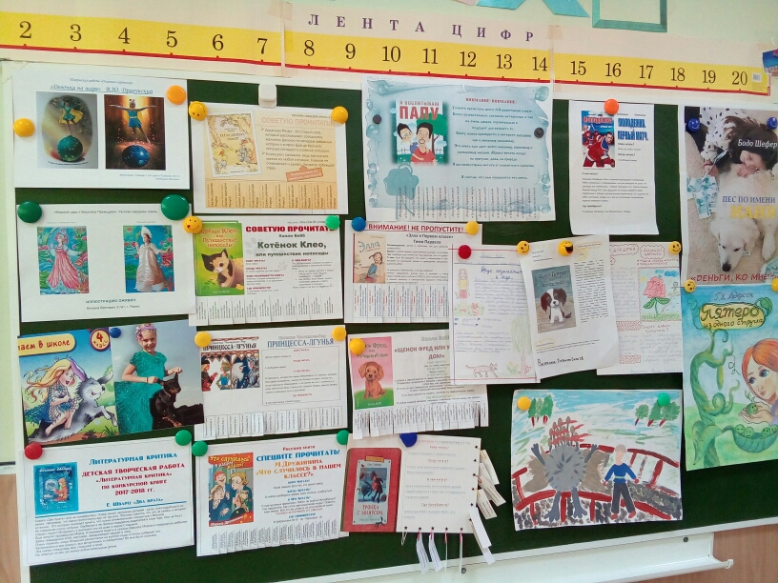

Slide 22
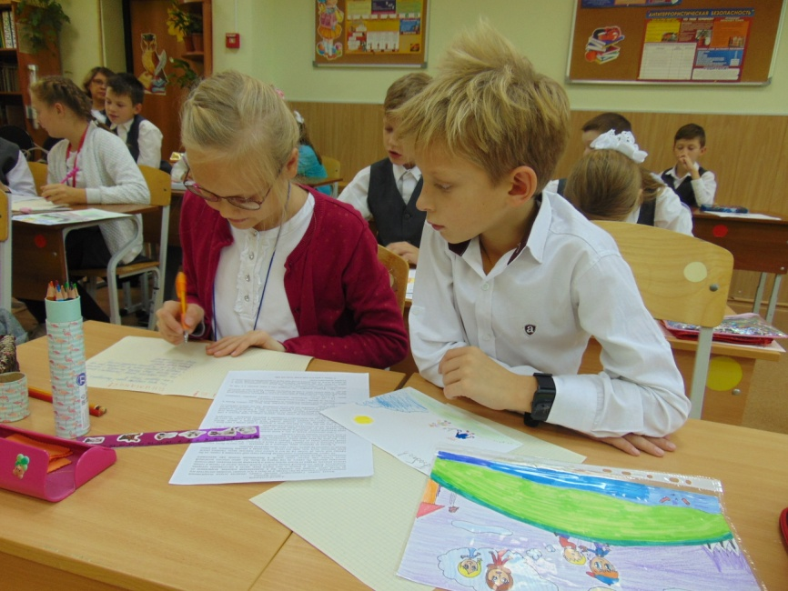
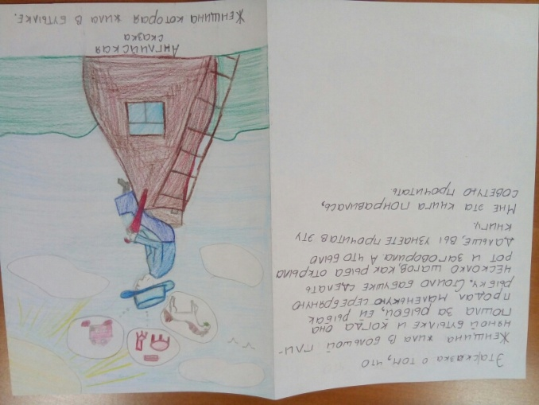
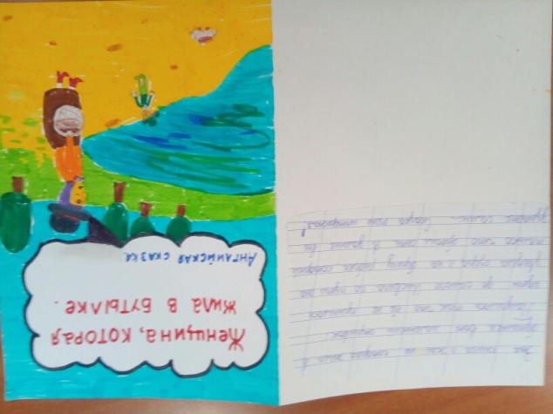
ОП в начальной школе «Мастерская новых текстов» . Продукты ИД –аннотация «Слово на обложку», рекламное объявление о книге

Slide 23
Проблема 2 и конструктивные решения
Выявлены
- дефицит практик публичной работы с авторским текстом в ежедневном потоке школьной жизни,
-недостаток монологических публичных устных высказываний о тексте в деятельности школьника.
-недостаток ситуаций проявления экспертной позиции в отношении чужих выступлений.
Методическое решение: активнее использовать практику регулярных выступлений школьников, основанных на наглядном представлении созданных ими текстов о текстах.
Конференция «Вектор чтения» - средство комплексной диагностики формируемых коммуникативных и интерпретационных умений.

Slide 24
Чтение – это всегда коммуникация: читателя и текста, читателя и автора, персонажей, читателей друг с другом.
Конференция «Вектор чтения»

Slide 25
Задачи, решаемые «с помощью» конференции
Коммуникативные: стимулировать читательское общение подростков между собой, взрослых и подростков, совершенствовать их умение вступать в диалог по поводу представляемой книги, давать критическую оценку собственному выступлению и выступлению своих одноклассников;
Социокультурные: помогать школьникам стать более разборчивыми в выборе книг, способствовать ориентации в мире книг-новинок и их выходу за пределы ограниченного круга чтения, «в котором читается только то, что привычно, знакомо»; постепенно «превращать» школьников из потребителей чтива в разборчивых читателей;
Обучающие: способствовать формированию читательских умений выражать личностные переживания и собственное отношение к прочитанному, открывать личностно значимые смыслы в тексте, их формулировать и предъявлять в разных текстах; помогать учиться адекватно использовать речевые средства в ситуации коммуникации, выражать собственную точку зрения на поставленные в художественном произведении нравственные проблемы и на их решение автором.

Slide 26
Рекомендации для участников конференции
по подготовке выступления - представления книги
Полезные идеи для формулирования тезиса и содержания устного выступления на конференции «Эта книга в моей жизни …»
Книга – событие»
«Книга-загадка»
«Книга – открытие»
«Книга – вдохновение». Книга – стимул»
«Книга-разочарование»
«Книга - лайт»

Slide 27
Критерии оценки выступлений Группа критериев «Точка зрения»
Критерий личного мнения. Выражено отношение учащегося к книге: его впечатления, отношение к героям, выделены и охарактеризованы достоинства или недостатки оформления.
Критерий содержательности выступления. Обоснован выбор книги для представления подростковой аудитории, отражен опыт прочтения и работы с книгой: определено и обосновано ее значение для читательского и жизненного опыта, поняты и адекватно выражены идеи.
Критерий доказательности. Мнения, суждения поддержаны аргументами, примерами, нет голословных утверждений.

Slide 28
Критерии оценки выступления
Критерий «Творческое прочтение»
Критерий оригинальности творческих работ. Оригинальность, неординарность идеи творческой работы, самостоятельность замысла (авторство). Комментарий к творческой работе.
Группа критериев «Публичное выступление»
Критерий грамотности. Оценивается общий уровень грамотности(безошибочное оформление слайдов, грамотное, последовательное изложение мыслей).
Коммуникация (воздействие на слушателей). Выступающий должен создать у слушателей внятное представление о книге, выделить и показать значимость для саморазвития, вызвать интерес, замотивировать прочесть ее. Точно сформулировать и донести ее идеи.
Подход к оцениванию по всем критериям :
2 балла – содержание выступления соответствует критерию в полной мере;
1 балл – содержание выступления в основном соответствует критерию, нет одного из элементов;
0 баллов – содержание выступления не соответствует критерию.

Slide 29
Эффекты реализации проекта
В получении опыта создания и публичного представления вербально-визуальных продуктов, отражающих результат анализа и интерпретации текста книги-новинки.
В освоении различных способов выражения своего отношения к прочитанному
Практика взаимодействия в совместной деятельности
Активизация речевой деятельности
Развитие культуры чтения и письма
Развитие творческого потенциала

Slide 30
Контакты
Сурдуковская Светлана Витальевна,
МАОУ «Гимназия № 10» г.Перми
Электронная почта: surdukovskaya@bk.ru
Сайт гимназии: http://www.prm-gym10.edusite.ru/

